Slide 1
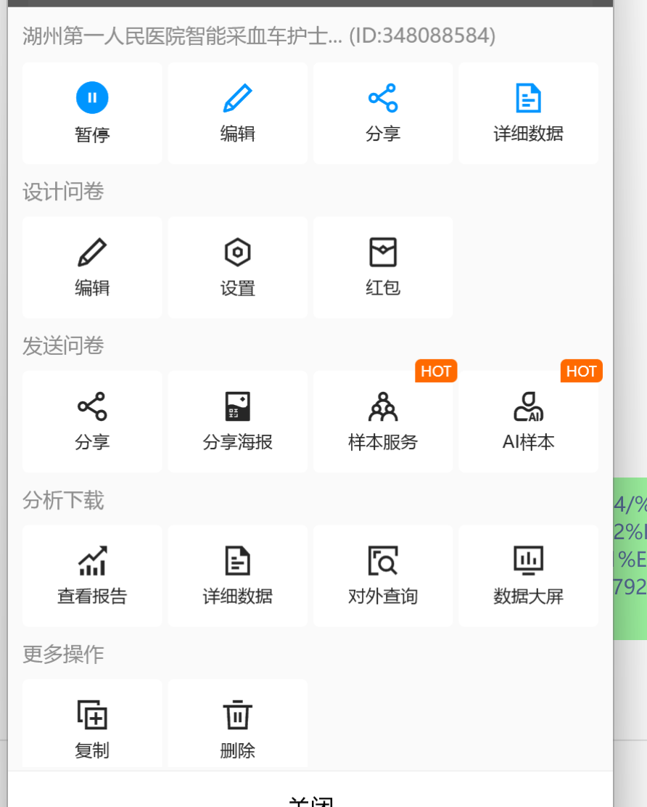
项目1：做一个量表管理系统
程序可以导入问卷或量表用于实验数据整理分析（不是直接使用成品小程序，我们可以自己开发一套管理系统）
希望实现的功能：
第一步是采数据的时候每个患者，可以根据他的需求去调用对应问卷或量表
第二步是保存数据可以观看
第三个是可以常规的数据分析
第四个出一个可视化的报告
预实验各种康复量表可以随机搭配
*功能1和2参考模版类似问卷星，
*创新处：就是专门为科研准备的，要分常规组和对照组两个模块数据保存。
https://v.wjx.cn/vm/rXX3Adm.aspx
*网站和图片供参考

Slide 2
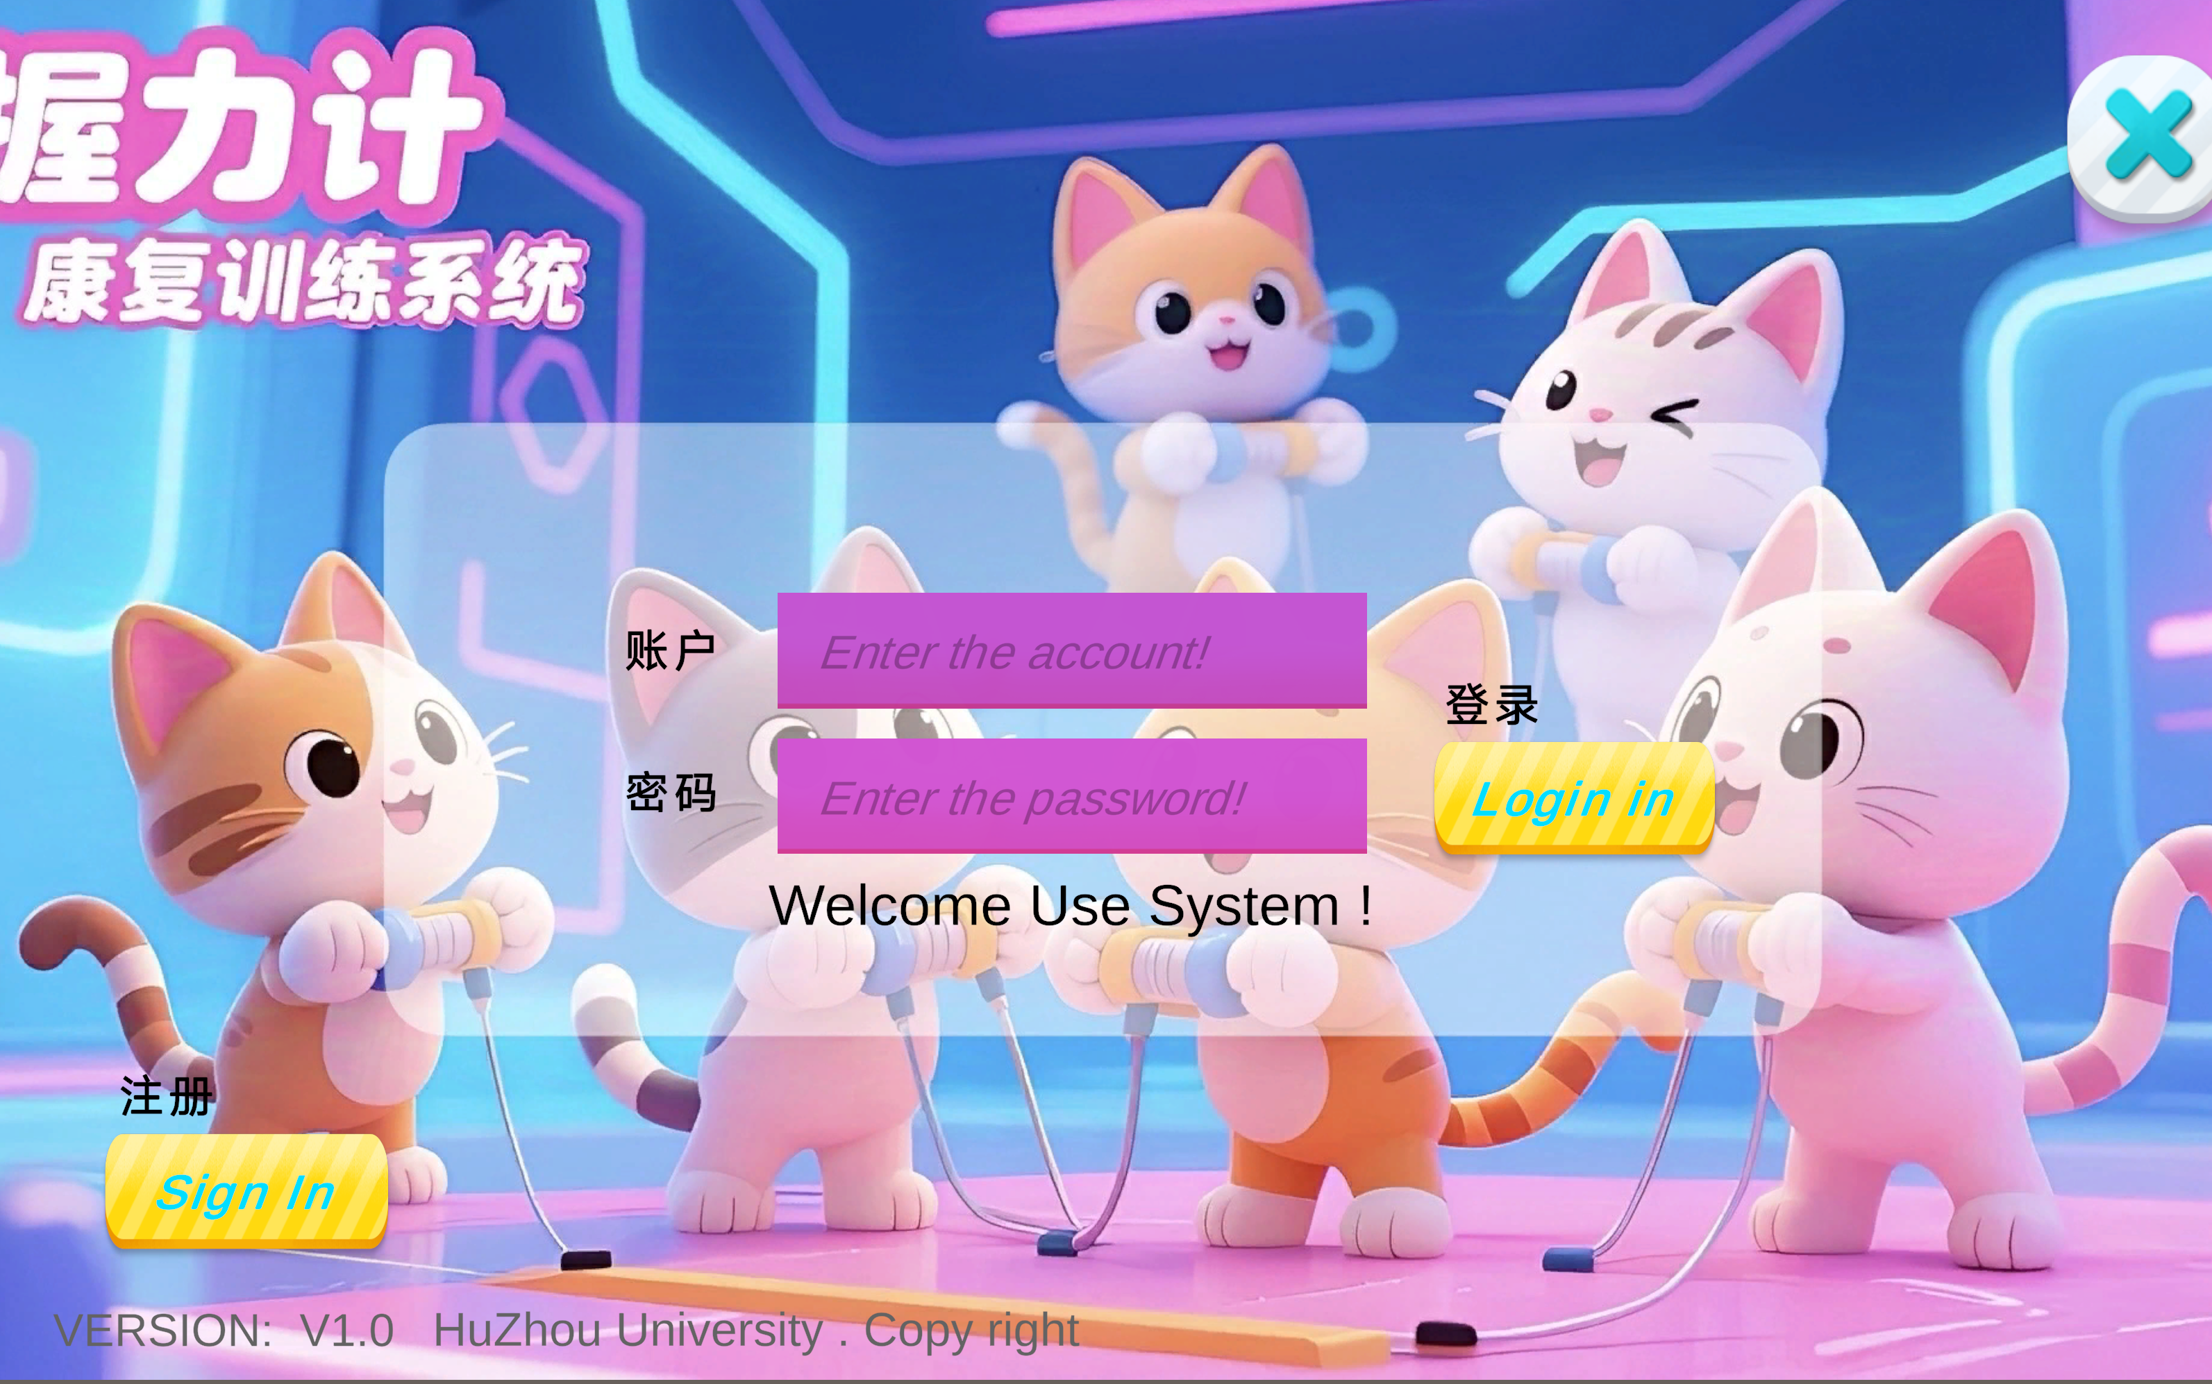
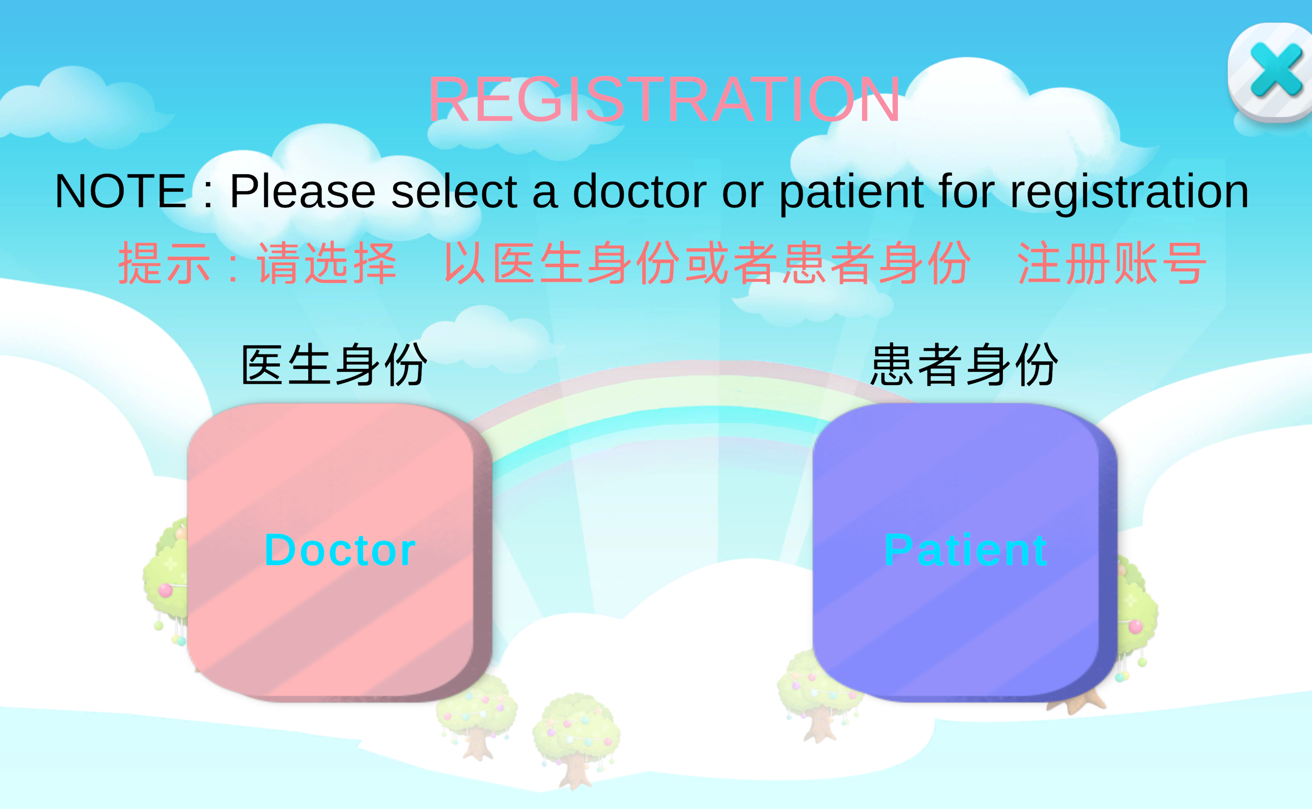
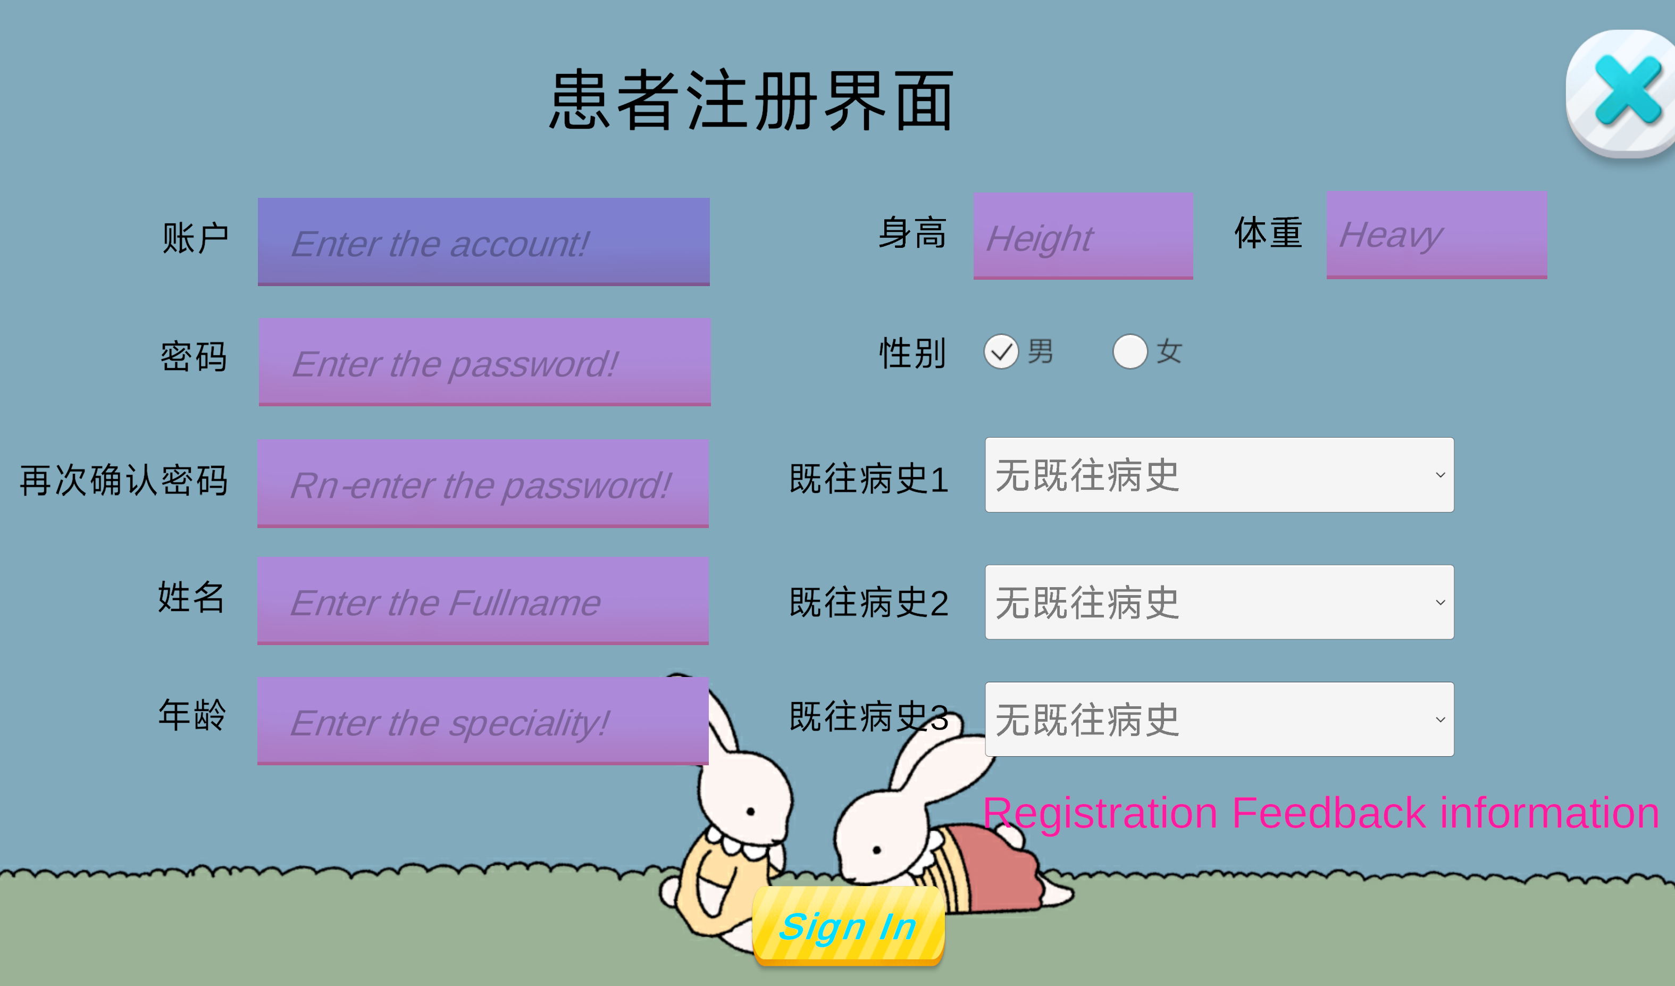
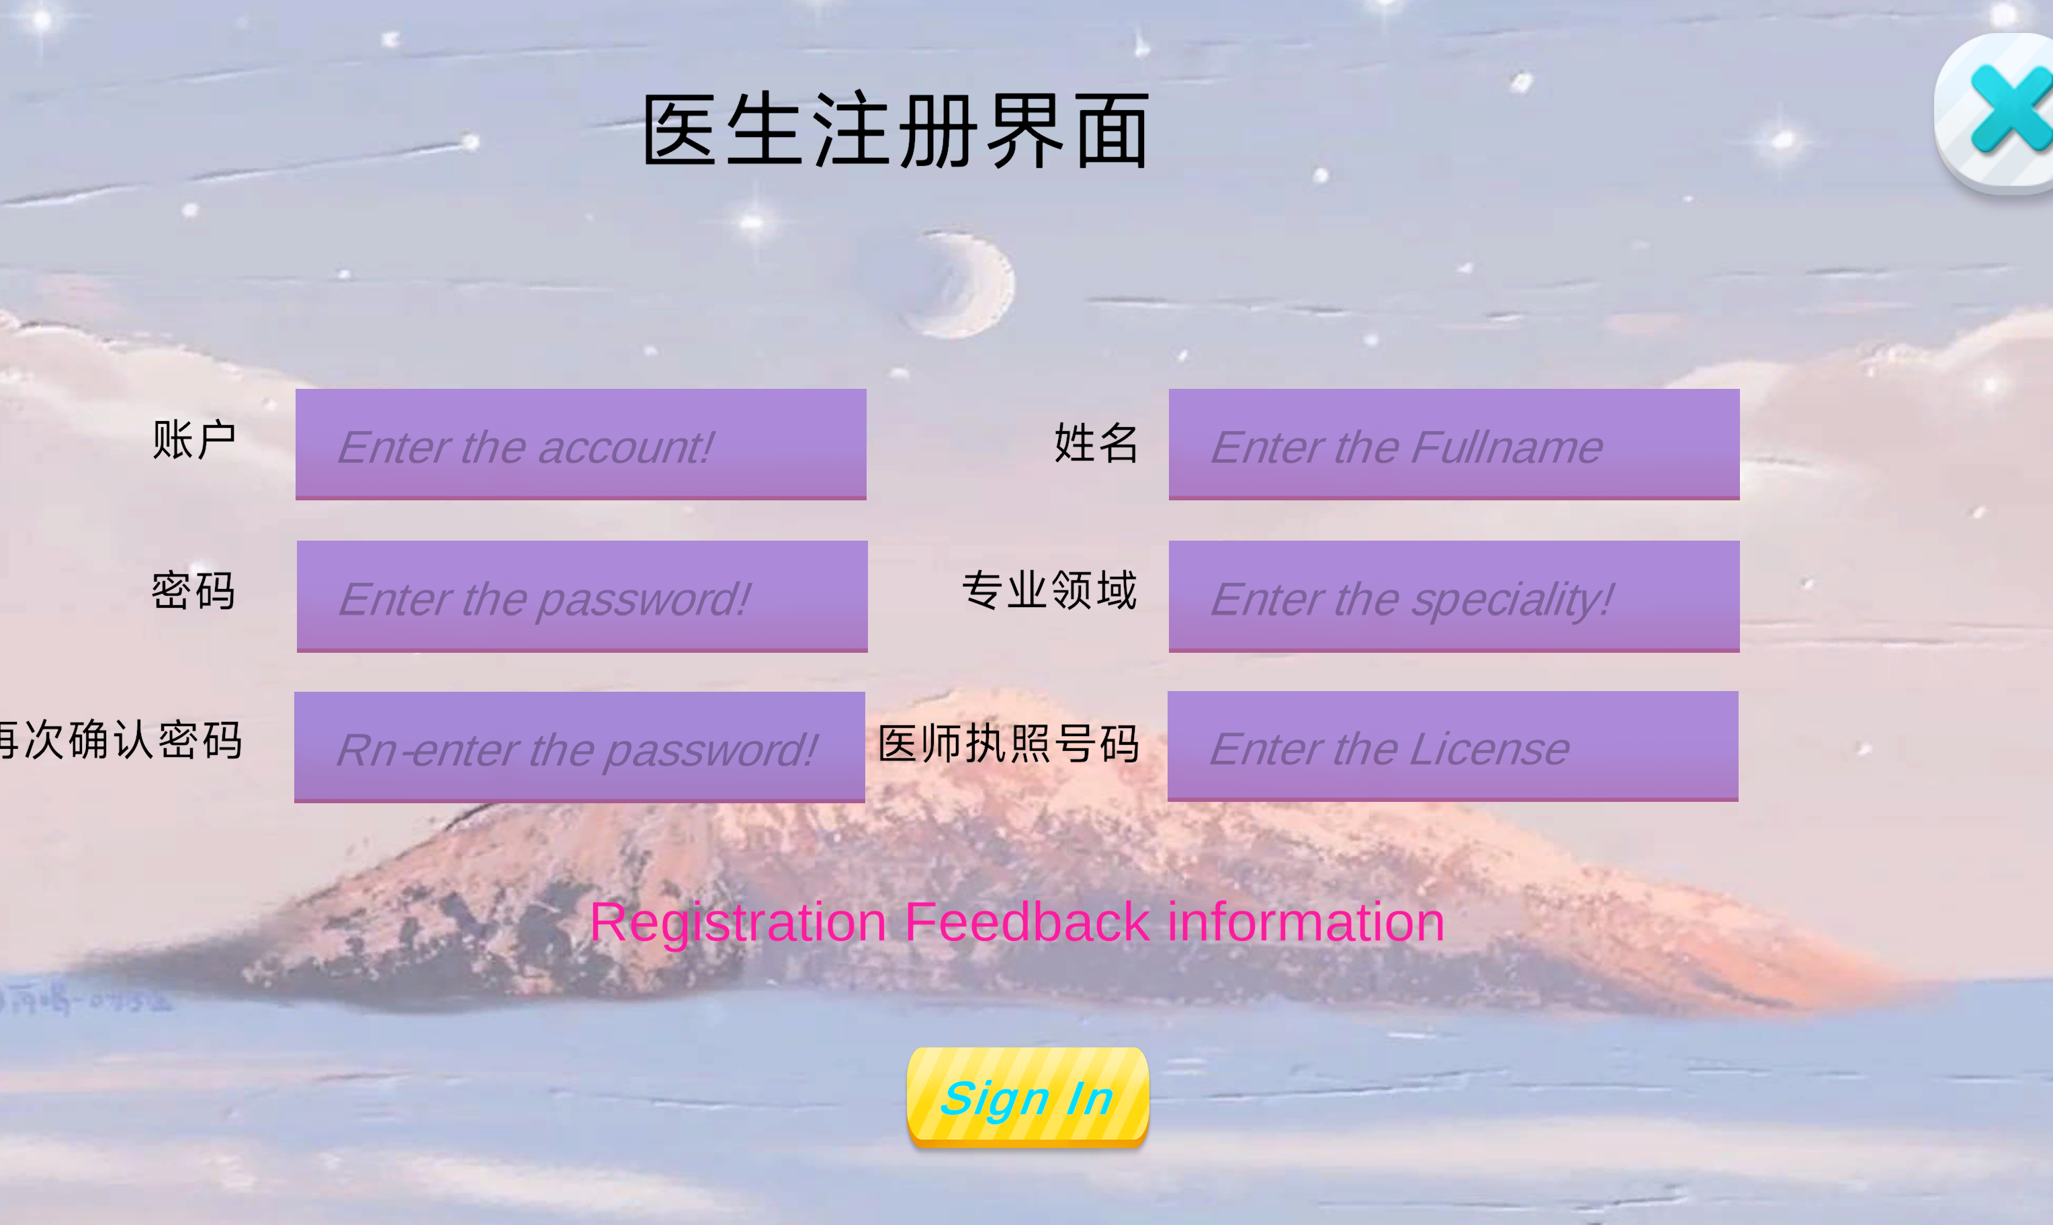
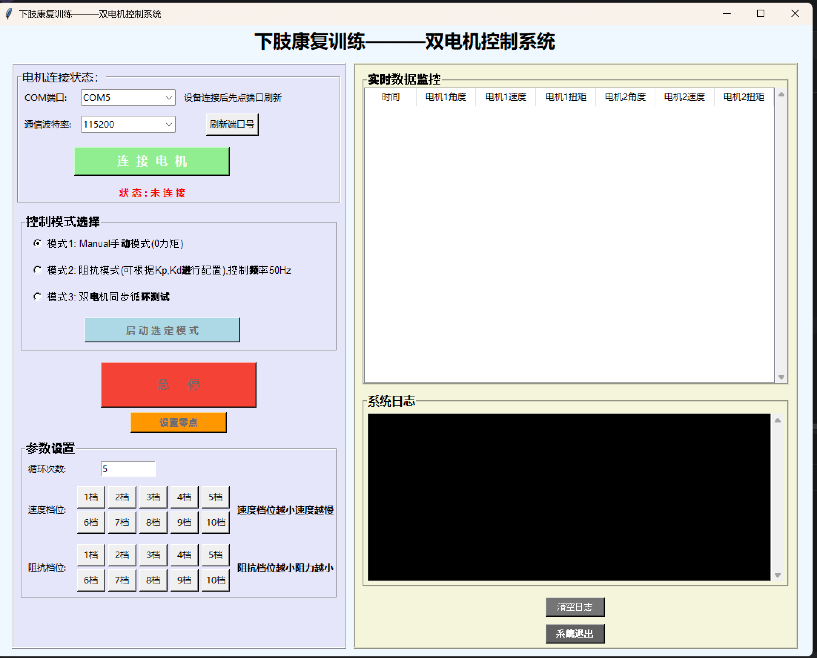
项目2：下肢CPM机器的康复游戏
可以使用Unity进行设计，下肢CPM的电机角度和位置可以靠调用对应的库函数来读取 。前期游戏制作可以预设一个类似的函数，通过键盘或者其他方式进行模拟角度值。
设计需求：
1、要有完整的游戏登录、注册管理界面
（可参考右边）
2、可以设定一些交互，比如动腿吃金币
、有难度关卡。
（可参考恩祈的上肢康复游戏）
3、有数据后台管理界面
（展示训练效果）
*现在已有测试用的上位机程序

Slide 3
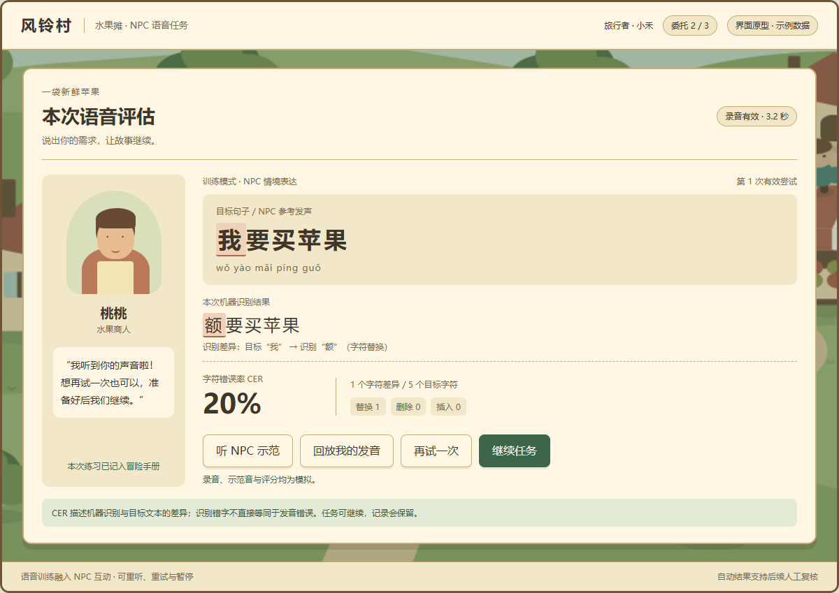
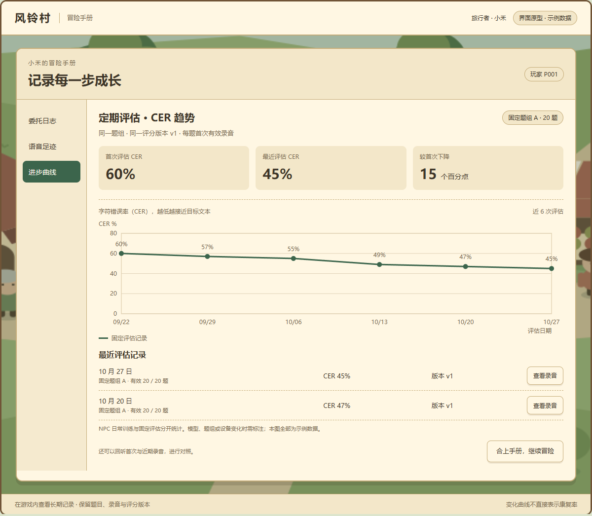
项目3：unity语音训练游戏
*图片仅供参考

Slide 4
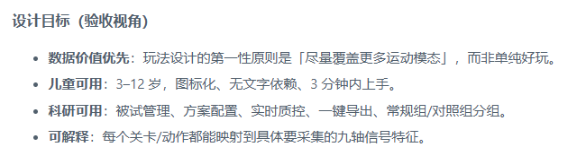
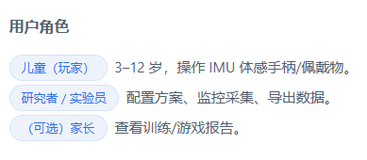
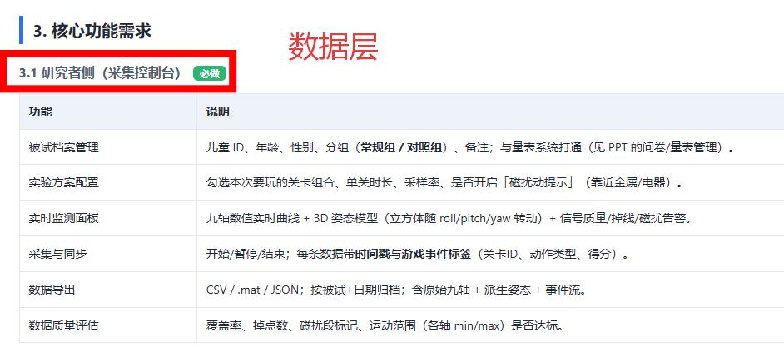
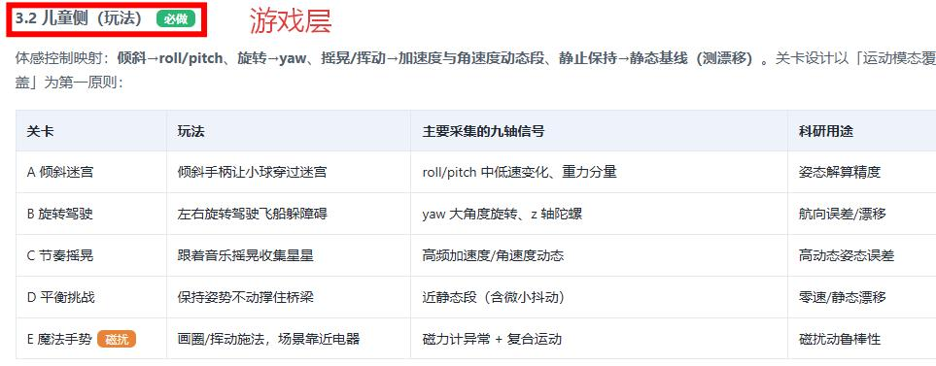
项目3：体感小游戏--面向儿童运动感知
有其他想法欢迎提出

Slide 5


